Slide 1

김지윤 인턴
상명대학교
김지영 인턴
덕성여자대학교
KCC정보통신 ICT인턴십 프로젝트
성과 발표
신지영 인턴
용인대학교
이다솔 인턴
세종대학교
최미리 인턴
상명대학교

Slide 2
I N D E X
ICT 인턴십 프로젝트 성과 발표
1. 팀 소개
2. 팀 별 수행 작업 – Dev팀
3. 팀 별 수행 작업 – 차량 데이터 분석 팀
4. 합동 작업
5. 최종 프로젝트 – 운전면허 자동인식 시스템
6. 소감

Slide 3
1. 팀 소개
멘티 | 멘토
팀장
김지영 인턴
이승환 책임
Dev팀
신지영 인턴
김영일 전임
김영일 전임
최미리 인턴
박세종 전임
차량 데이터 분석팀
이다솔 인턴
이승환 책임
박지훈 선임
김지윤 인턴
박지훈 선임

Slide 4


2. 팀 별 수행 작업 - Dev팀
Task 6
Jira & Confluence
가이드 문서 작성
Atlassian의 도구인 Jira, Confluence
교육 내용 기반의 가이드 문서 작성
Task 2
Rest API 문서 작성
Node.js 게시판에 적용한
Rest API 규칙 정리 문서
Task 5
Agile 보고서
Agile 개발 문화에 대한
조사 및 보고서 작성
Task 4
Atlassian, AWS
보고서 & 발표
Atlassian, AWS
보고서 작성 및 발표
Task 1
Node.js 게시판 개발
Rest API를 준수하는
Node.js 기반의 게시판
Task 3
IT Keywords 3개
보고서 & 발표
Restful API, MSA,
DevOps 보고서
Week 7
Week 6
Week 5
Week 3
Week 1-2

Slide 5
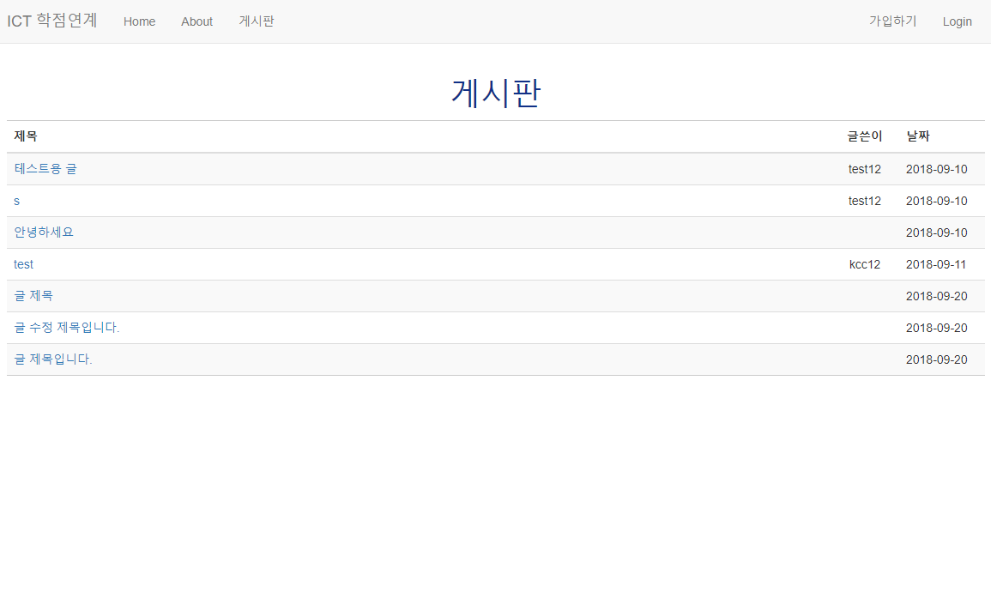

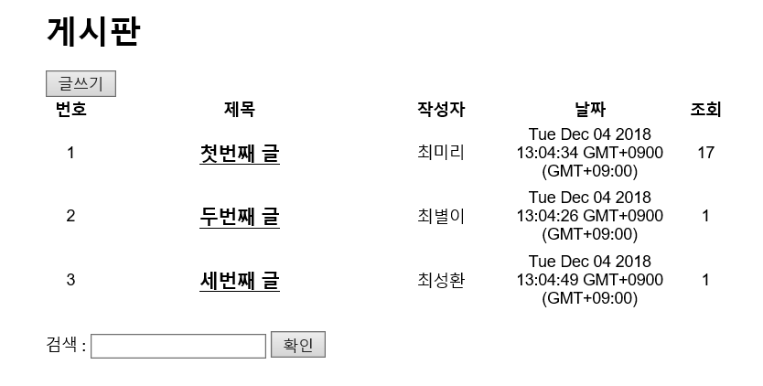
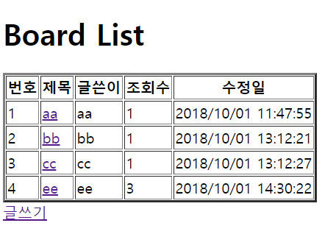
2. 팀 별 수행 작업 - Dev팀
Node.js
게시판 개발
Rest API를 준수하는 Node.js 기반의 게시판이다.
CRUD(글 작성, 조회, 수정, 삭제) + 로그인 기능이 있다.

Slide 6
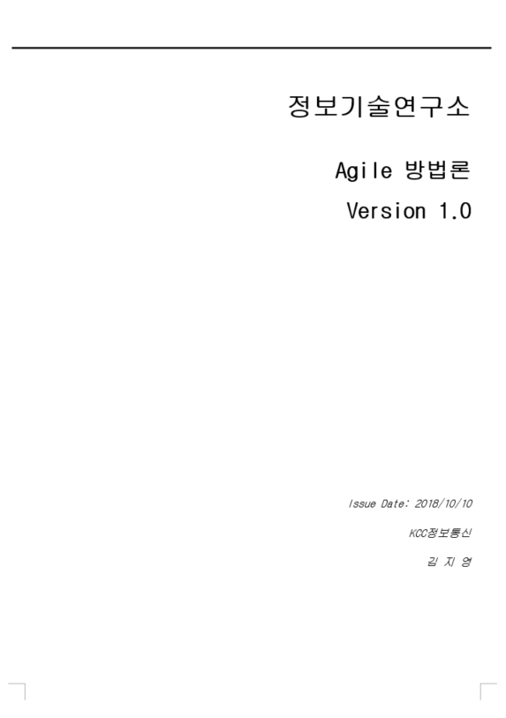
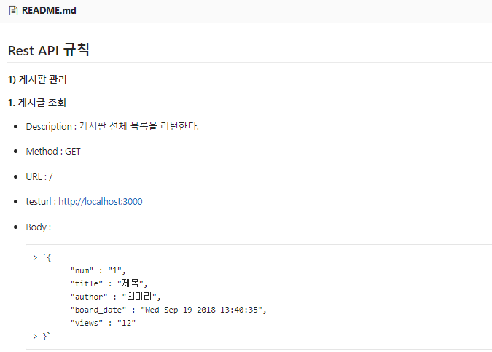
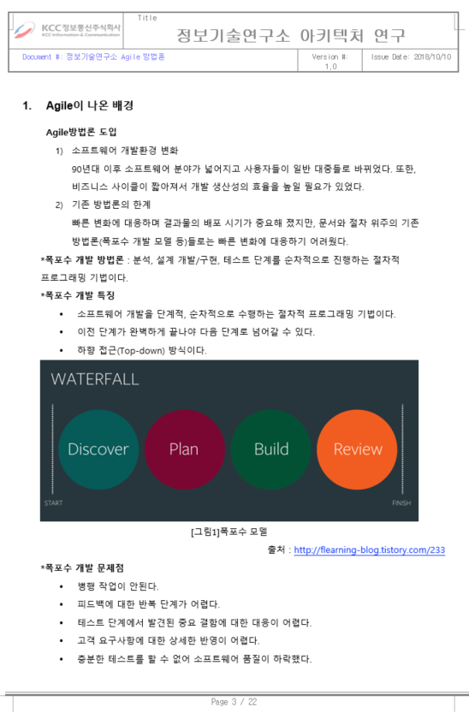
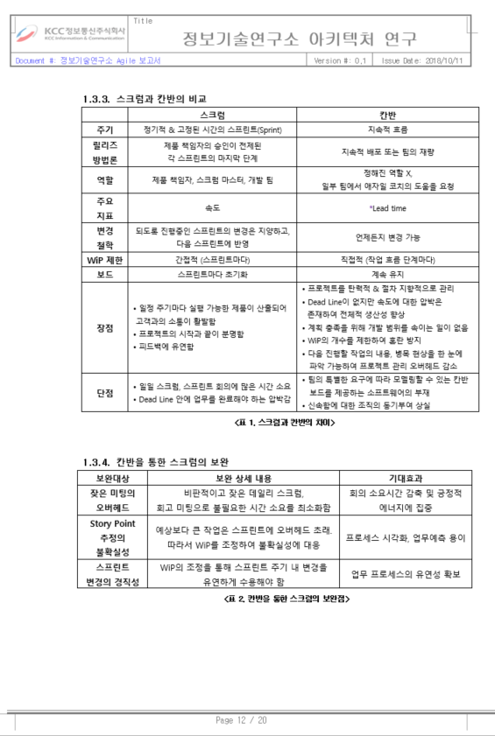
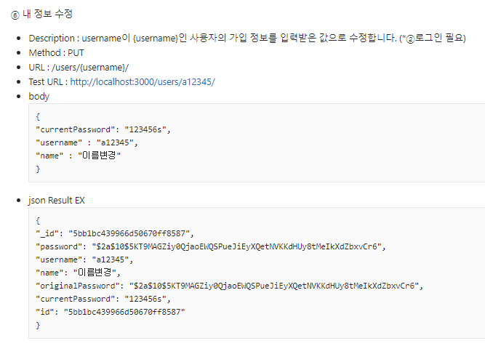
2. 팀 별 수행 작업 - Dev팀
Rest API 문서
Node.js 게시판의 Rest API 규칙을 정의한 문서
보고서
지정된 주제에 대해 작성한 총 3개의 보고서

Slide 7
3. 팀 별 수행 작업 - 차량 데이터 분석 팀
‘차량 데이터 생성 시뮬레이터 개발’ 프로젝트
Concept
Schedule
가상의 차량 데이터를
필요한 만큼 생성하는 시뮬레이터 개발
9월 – 12월
(4개월)
1 3 5
2 4 R
Goal
차량 IoT 플랫폼 개발 중
테스트 데이터가 부족한 문제를 해결

Slide 8
3. 팀 별 수행 작업 - 차량 데이터 분석 팀
Week1 / 공부
차량 및 OBD
관련 지식 공부
Week3 / 분석
개발 아키텍처 조사
기능 스펙 작성
Week6 / 분석
API 분석
기능 목록 작성
Week5 / 실습
Java + Spring Boot
게시판 구현 및 문서정리
Week2 / 리뷰
리뷰 및 추가 공부
Week7 / 구체화
화면 설계서 작성

Slide 9
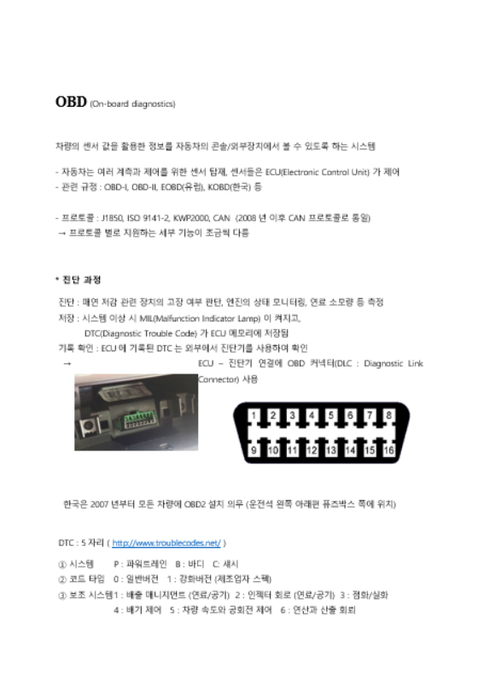
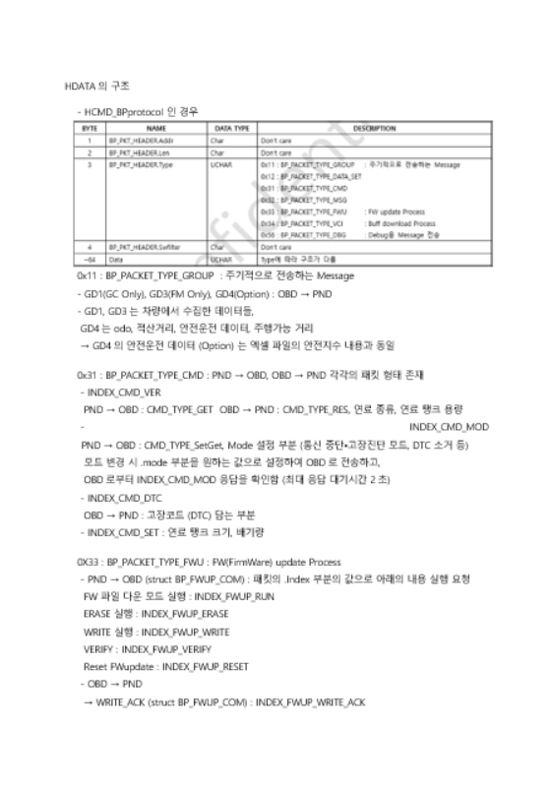
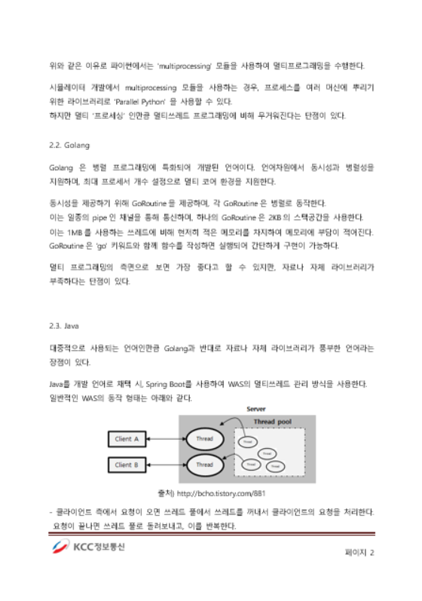
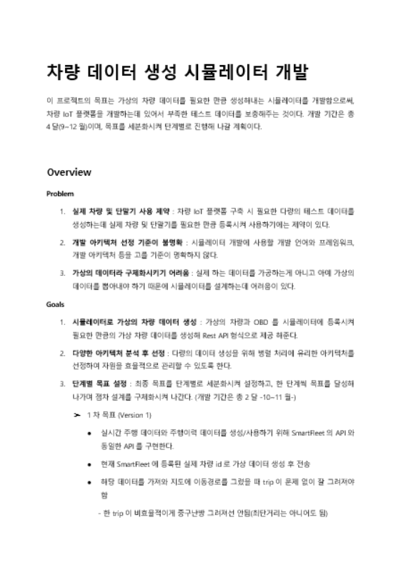
3. 팀 별 수행 작업 - 차량 데이터 분석 팀
차량 및 OBD 정리 보고서
개발을 위해 부족한 차량과 OBD 관련 지식을 학습
차량, OBD, 관련 통신 규격을 정리한 보고서
아키텍처 조사 보고서
개발에 사용할 아키텍처에 대해 조사한 보고서
이를 통해 Java + Spring Boot로 개발 환경 결정
기능 스펙
목표, 요구 사항, 개발 범위, 일정,
개발 방법에 대해 정리한 문서

Slide 10
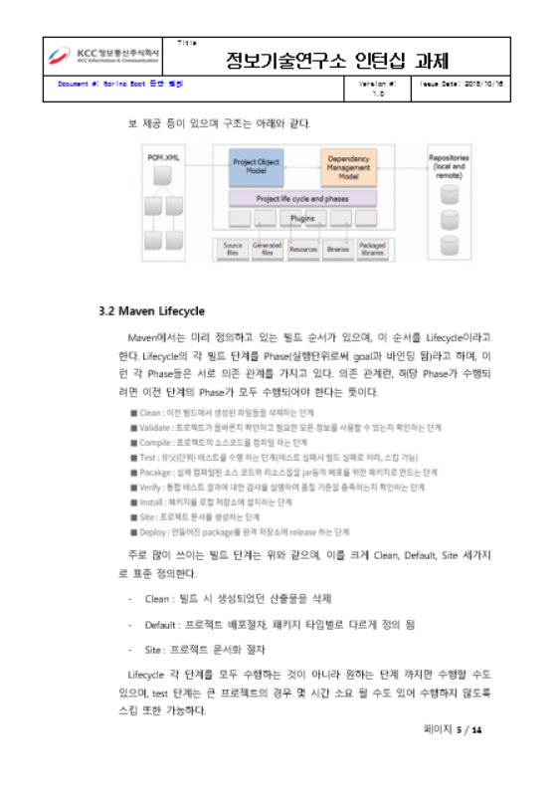
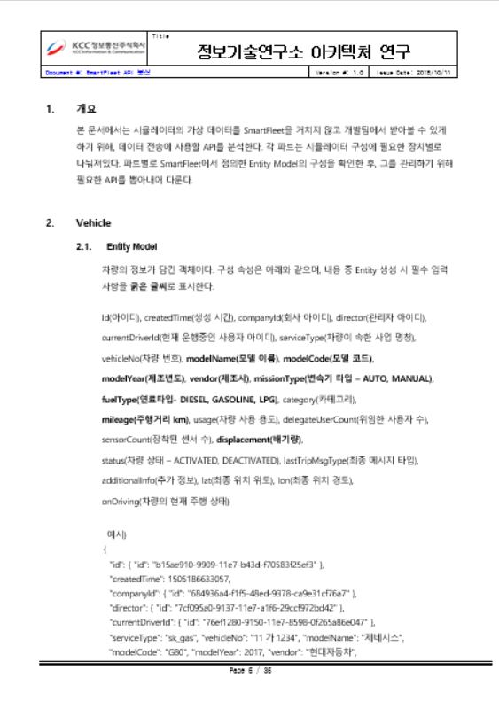
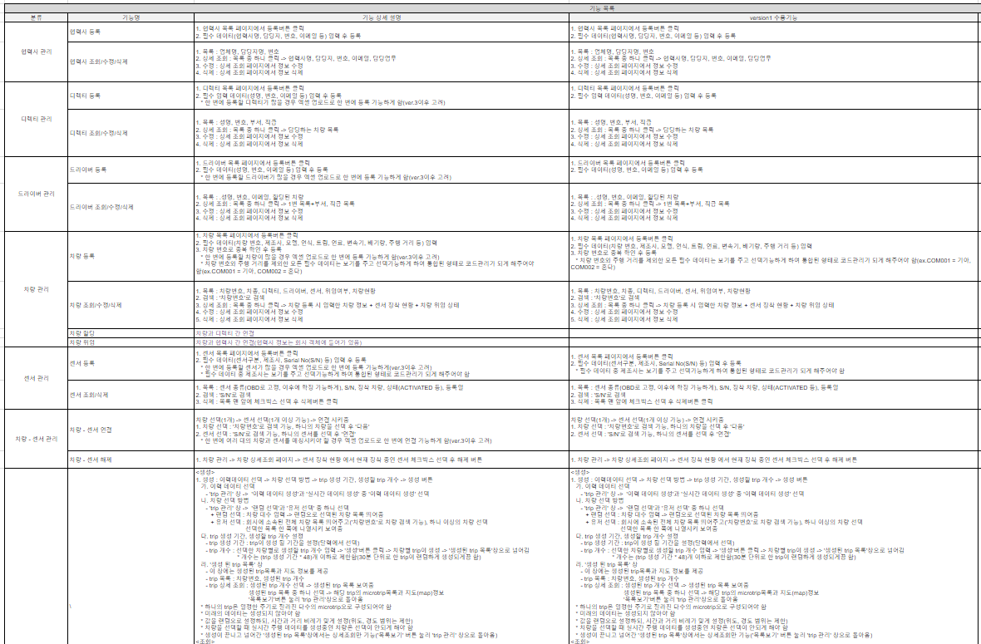
3. 팀 별 수행 작업 - 차량 데이터 분석 팀
Java + Spring Boot 게시판 정리 문서
개발 언어인 Java와 개발 환경인 Spring Boot에 익숙해지기 위한 실습으로
게시판 구현을 수행하고 그에 대해 정리한 문서
API 분석 보고서 및 기능 목록
구현에 사용될 API에 대해 분석한 보고서와
ver.1 에서 개발 가능한 범위를 정리한 기능 목록 문서

Slide 11
4. 합동 작업
차량 데이터 분석 팀
Dev 팀
차량 데이터 생성 시뮬레이터 개발
개발 기간 : 10. 22 ~ 12. 03
인원 추가로 기능 확장
자체 DB를 이용
SKT ‘SmartFleet’과 최대한
동일한 기능 제공
김지영
김지윤
신지영
이다솔
최미리

Slide 12
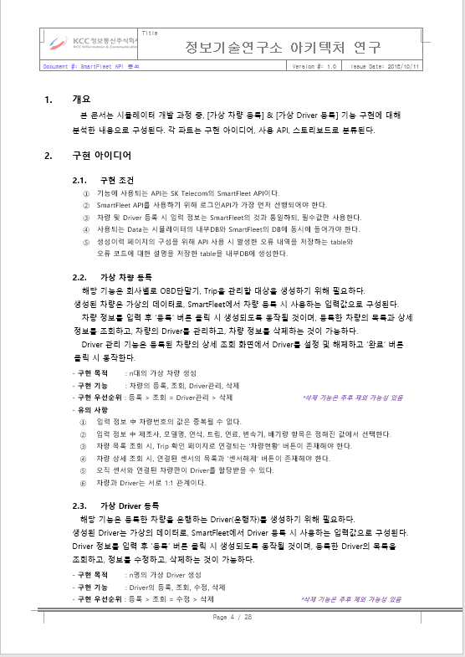
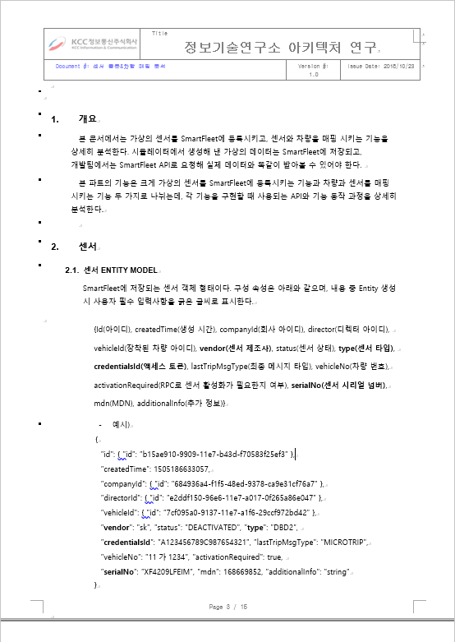
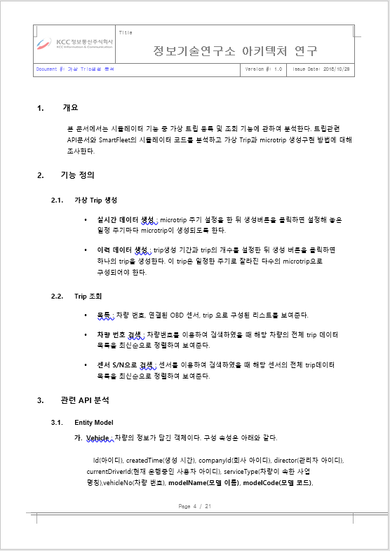
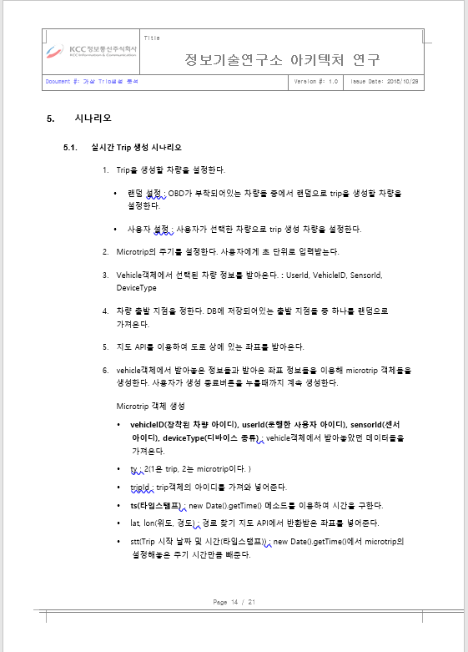
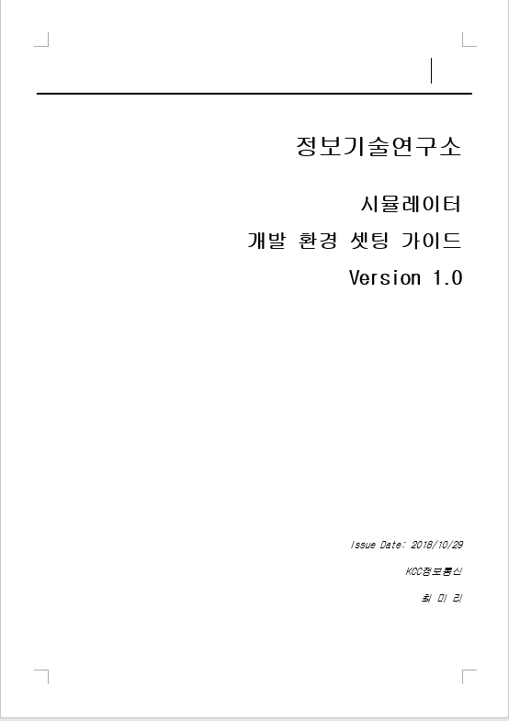
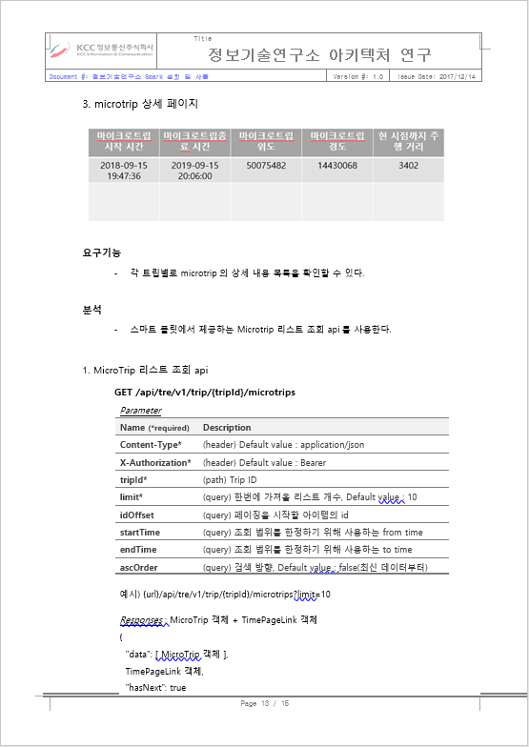
4. 합동 작업 – 프로젝트 업무분담 및 분석
신지영
김지윤
김지영
이다솔
최미리
가상 차량 생성
가상 Driver 생성
가상 단말기 등록
차량 매핑
가상 Trip 생성
가상 Trip 생성
개발 환경 세팅 가이드
생성 이력 관리

Slide 13



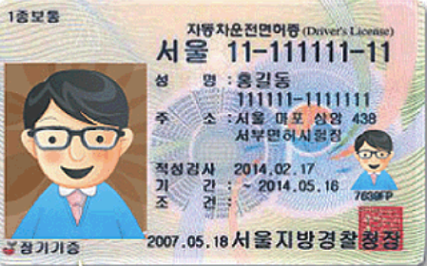
4. 합동 작업 – 새 프로젝트 분석
1.
Q&A Chatbot
새 프로젝트 분석
김지영
신지영
시뮬레이터 개발
2.
운전면허 자동인식
김지윤
이다솔
최미리

Slide 14
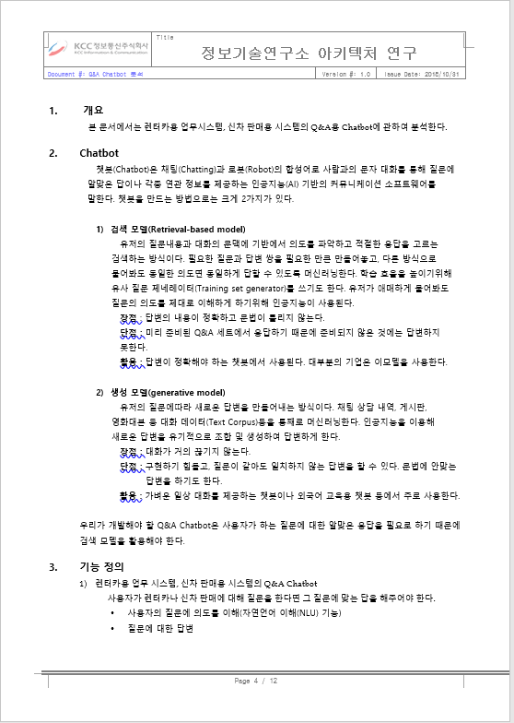
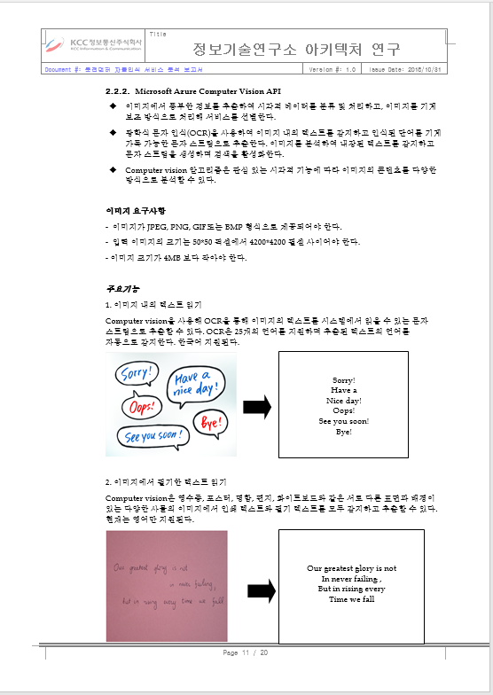
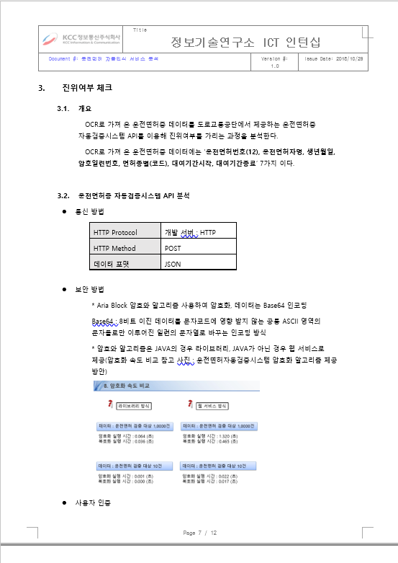
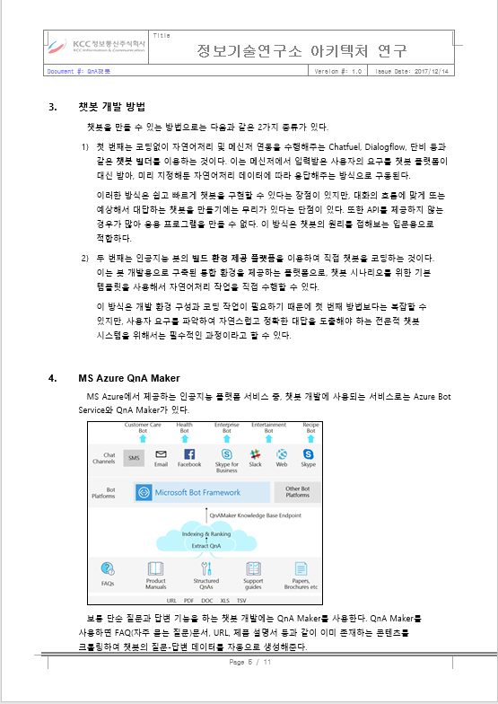
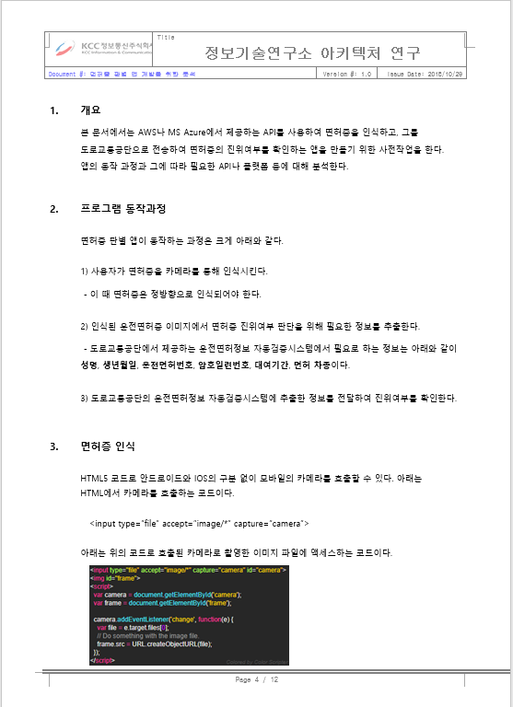
4. 합동 작업 – 새 프로젝트 확정
1.
Q & A Chatbot
2.
운전면허 자동인식

Slide 15
5. 최종 프로젝트
운전면허
자동인식 시스템
Driver’s License Automatic Recognition System
프로젝트 개요
개발 범위
시스템 구성
역할분담
개발환경
개발 일정
관리방안
시연 영상
UI&기능

Slide 16
5. 최종 프로젝트 – 프로젝트 개요
Why?
렌터카 서비스 제공 시 고객 신분 확인 과정의
번거로움을 해결하기 위함
운전면허증
자동 인식 시스템
Driver’s License Automatic Recognition System
Concept
OCR 기능을 활용한
운전면허증 자동 인식 시스템
Goal
추후 정보기술연구소의 프로젝트에 적용될 수 있는 시스템 개발

Slide 17
5. 최종 프로젝트 – 개발 범위
1
카메라 촬영을 이용한 운전면허증 이미지 업로딩
2
이미지에서 운전면허증 정보 추출
MS Azure Computer Vision API를 이용해
이미지에서 Text 추출
검증에 필요한 정보만을 판별하여 추출
3
운전면허정보 진위여부 검증
도로교통공단 운전면허정보 자동 검증 API를 이용해
운전면허증의 진위여부를 판별

Slide 18







5. 최종 프로젝트 – 시스템 구성
MS Azure
‘Computer Vision API’
Web App
Text
Call
Text
Native App
Result
도로교통공사
‘운전면허증 자동검증시스템 API’

Slide 19
5. 최종 프로젝트 – 역할분담
ICT인턴십
김지영
김지윤
최미리
신지영
이다솔
덕성여자대학교
상명대학교
상명대학교
용인대학교
세종대학교
웹 개발
UI
운전면허정보
인증 기능
웹 개발
OCR 기능
(MS Azure)
웹 개발
OCR 기능
(MS Azure)
웹 개발
이미지 전처리
&전송
어플 개발
Custom
Camera

Slide 20






5. 최종 프로젝트 – 개발환경
Web App 개발
Native App 개발
+

Slide 21
5. 최종 프로젝트 – 개발 일정
구 분 | 내 용 | 수 행 기 간
 |  | 10월 |  | 11월 |  |  |  |  |  |  |  | 12월
 |  | 5주 |  | 1주 |  | 2주 |  | 3주 |  | 4주 |  | 1주 |  | 2주
 |  | 10.29-11.02 |  | 11.05-11.09 |  | 11.12-11.16 |  | 11.19-11.23 |  | 11.26-11.30 |  | 12.03-12.07 |  | 12.10-12.14
분 석 | 필요 기능, 개발 방법 및 환경 분석
 | 계획서 작성
설 계 | 기능목록, 기능스펙, UI 설계
구 현 | 어플 UI 구현
 | 세부 기능 구현
 | 단위 테스트
테스트 | 통합 테스트 및 보완
종 료 | 최종 보고서 작성
 | 최종 발표

Slide 22





5. 최종 프로젝트 – 관리 방안
프로젝트 관리
형상 관리
의사소통
문서 관리
Jira Software
이슈 & 프로젝트 트래킹
Git
분산 버전 관리 시스템
Mattermost
회의 도구
Confluence
산출물 관리 도구

Slide 23
5. 최종 프로젝트 – 시연 영상
시연 영상

Slide 24
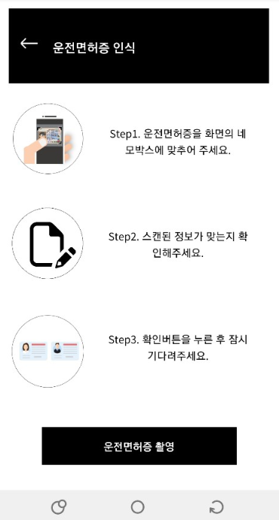
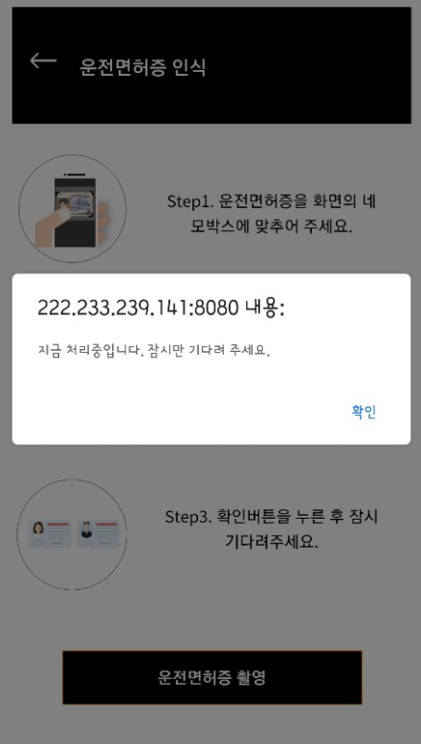
5. 최종 프로젝트 – UI&기능
메인 화면
사용자 첫 화면
‘운전면허증 촬영’ 버튼 클릭 시, 앱 실행
'운전면허증 촬영’ 버튼 두 번 눌렀을 경우,
경고창 표시

Slide 25
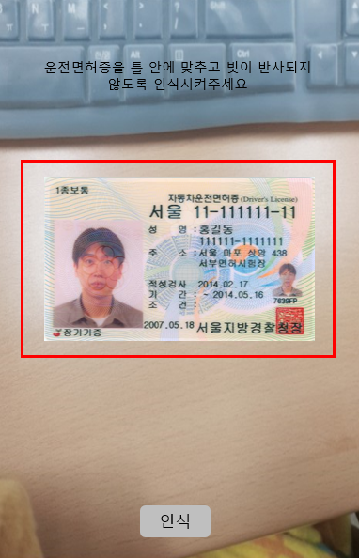
5. 최종 프로젝트 – UI&기능
운전면허증 촬영 앱 화면
운전면허증을 촬영하기 위한 앱
사용자를 위한 튜토리얼 제공
촬영을 위한 빨간색 경계선 제공
‘인식‘ 버튼 클릭 시 사진 촬영
이미지 웹 서버로 전송 후 자동 앱 종료

Slide 26
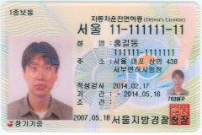
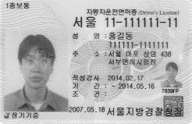
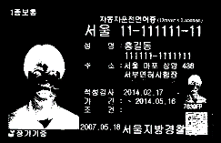
5. 최종 프로젝트 – UI&기능
이미지 전처리
한글 인식률을 높이기 위한 이미지 전처리
OpenCV를 이용하여 운전면허증 이미지를 흑백으로 변환 후 임계 처리
이미지에서 글자와 배경의 영역을 명확히 분리
Before
After

Slide 27
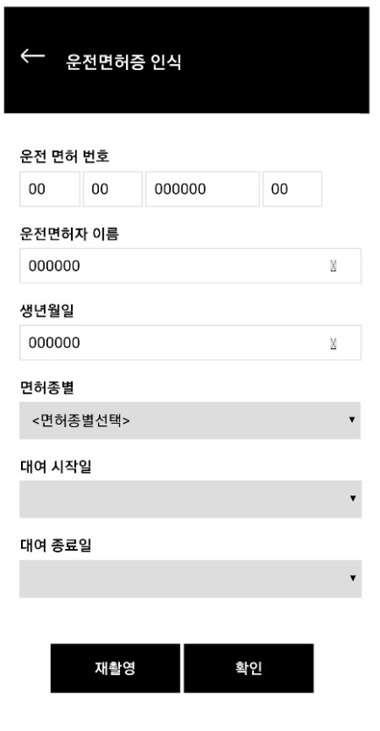
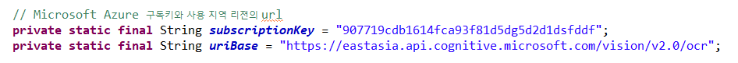
5. 최종 프로젝트 – UI&기능
운전면허증 정보 추출
Microsoft Azure Computer Vision API 이용
진위여부에 필요한 필수 데이터 값들 추출
Microsoft Azure Computer Vision API 이용을 위한 Key
BoundingBox 범위
면허종별
- X값 범위 : 5~90
- Y값 범위 : 5~80
면허 번호, 이름, 생년월일
- X값 범위 : 285~340
- Y값 범위 : 75~205
잘못 추출된 데이터 처리
데이터를 추출하지 못했을 경우 : ‘0000‘
면허 종별 글자 중 2글자가 매칭될 경우
Ex. ‘2중보동’->’2종보통’

Slide 28
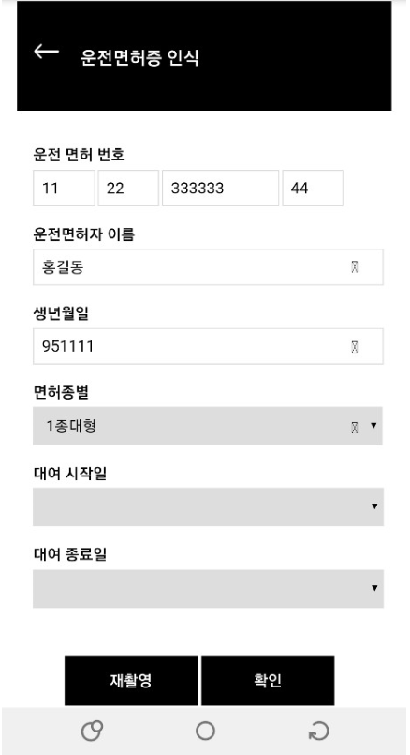
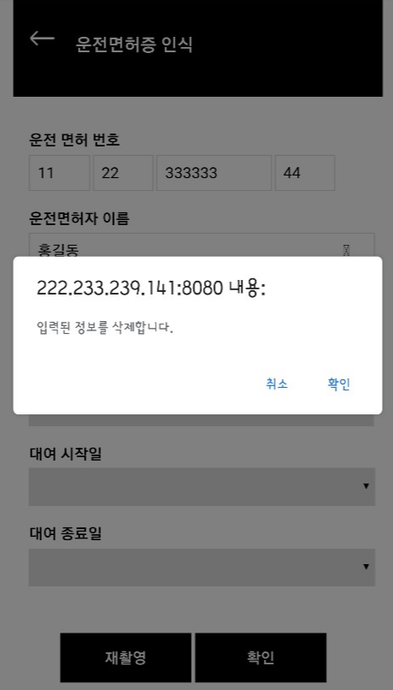
5. 최종 프로젝트 – UI&기능
정보 입력/수정 화면
사용자에게 추출된 정보 보여줌
추출된 정보 수정 가능
재촬영 가능
‘뒤로가기’ 버튼 클릭 시 알림창 표시

Slide 29
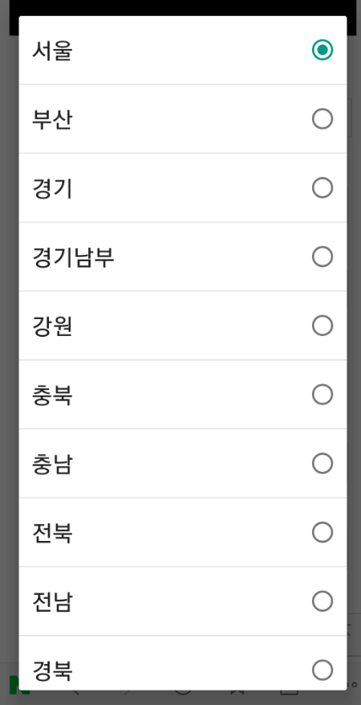
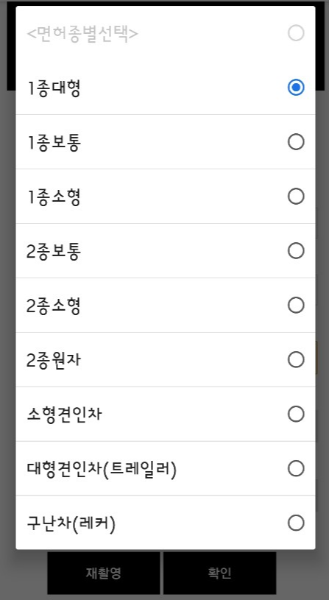
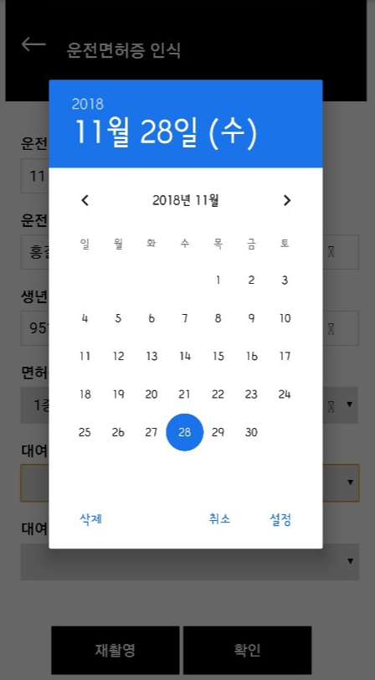
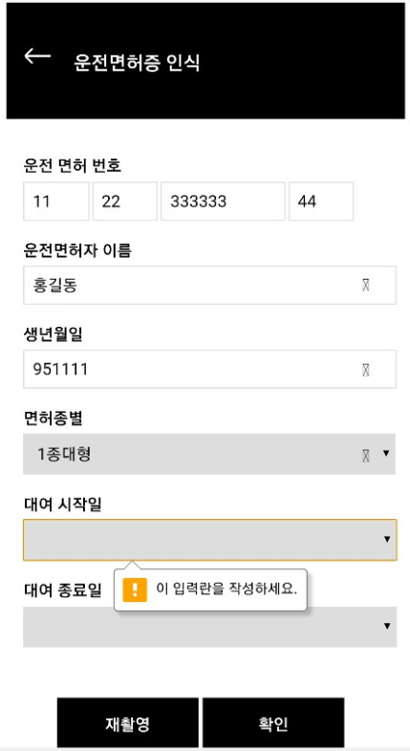
5. 최종 프로젝트 – UI&기능
정보 입력/수정 화면
재촬영 버튼 클릭 시,
촬영 앱 다시 실행
사용자의 편의를 위해 지역, 면허 종별, 날짜 선택 시 셀렉트 박스 및 달력 제공
모든 필드를 작성하지 않고 확인 버튼 클릭 시, 알림 표시

Slide 30
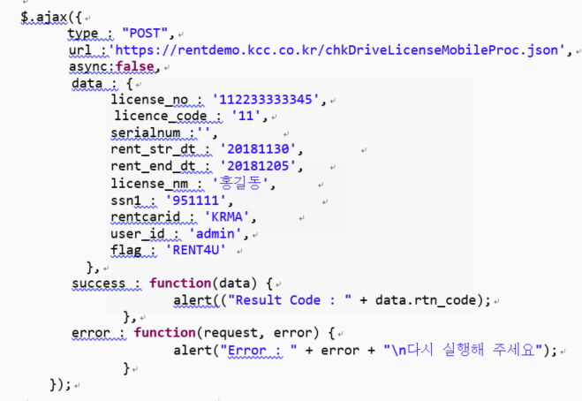
5. 최종 프로젝트 – UI&기능
운전면허증 진위 여부 확인
진위여부 확인 서버에 데이터 전송
보내는 데이터 :
운전면허 번호, 면허 종별 코드,
대여 시작일, 대여 종료일, 성명, 생년월일
성공 시 받는 데이터 : 결과 코드
- 적격 : '00‘
- 부적격 : ‘01’, ‘02’, ‘03‘, ‘04’, ‘11’, ‘12’,
‘13’, ‘14’, ‘21’, ‘22’, ‘23’, ‘24’, ‘31’
Ajax 통신 코드

Slide 31
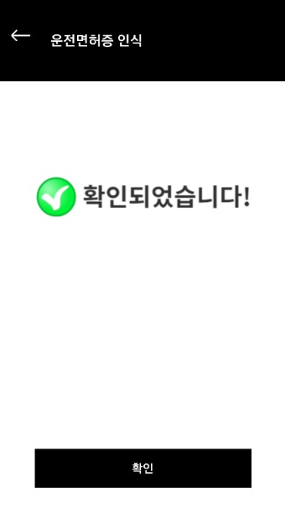
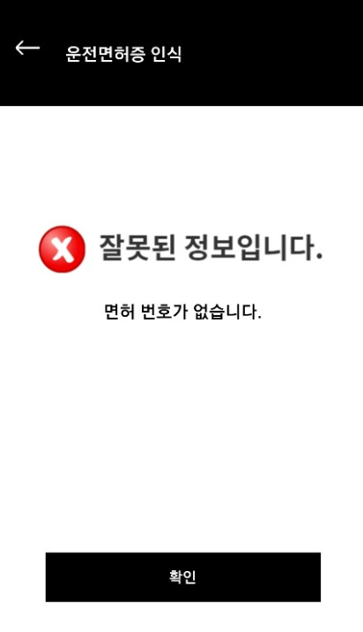
5. 최종 프로젝트 – UI&기능
결과 화면
적격일 경우, ‘확인되었습니다’ 출력
부적격일 경우, ‘잘못된 정보입니다‘ 출력
+ 부적격 사유 제공

Slide 32
6. 소감 – ICT 인턴십
회사 실무 경험
고객의 요구사항 변경에 따라 프로젝트가 중단될 수 있음
팀 프로젝트를 진행하며 실무 개발 프로세스 학습
협업의 시너지 효과
책임감 상승
업무 분담을 통한 업무 효율과 처리 속도 상승
개발기간 != 코딩기간
개발기간 : 요구사항 분석 - 설계 - 구현 - 단위 테스트 - 통합 테스트 - 산출물 작업
테스트의 중요성
코드를 통합하고 테스트하는 과정 중, 발생 가능한 모든 오류에 대해 처리 필요
산출물 관리의 중요성
구조도, 기능 목록, 운영자 매뉴얼 … 등 결과물의 유지보수를 위한 상세한 산출물
배경지식의 부족함
개발 과정에 필요한 배경지식의 부족함을 실감, 배울 것이 무한이 많음을 깨달음

Slide 33
6. 소감 – 프로젝트
새로운 Tool&프로그래밍 언어
모두 처음 접해보는 Tool, 언어라서 익숙해지는데 어려움을 겪음
개발 환경 세팅
버전, 라이브러리 확장자 등 개발환경을 모바일, 웹 각각에
맞게 구성하는 것에 어려움을 겪음
각각의 브라우저마다 제한 차이
네이버, 크롬 등 각각의 브라우저 별 제한된 기능의 차이
웹과 앱 통신
한번에 많은 사용자가 앱에서 웹으로 사진을 전송할 때 문제가 발생

Slide 34
감사합니다.

